Slide 1

5.1.3 金属的冶炼
讲授：周云龙
2023年9月
上海存志高级中学

Slide 2
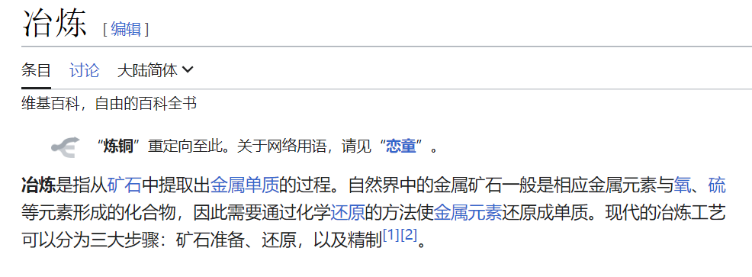
课堂导入
5.1.3 金属的冶炼
什么是冶炼？
还原
化合态
游离态

Slide 3
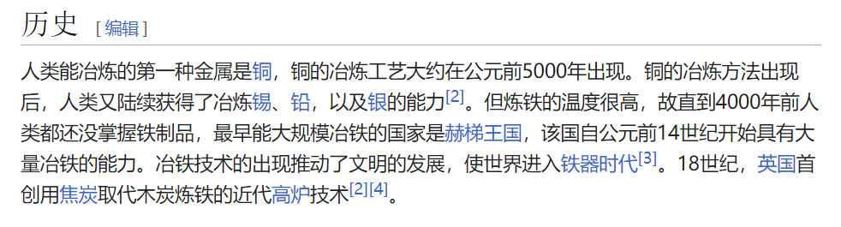
课堂导入
金属活动性顺序
K > Ca > Na > Mg > Al > Zn > Fe > Sn > Pb (> H) > Cu > Hg > Ag > Pt > Au
4th
3rd
2nd
1st
金属活泼性不同，冶炼（还原）难度不同

Slide 4
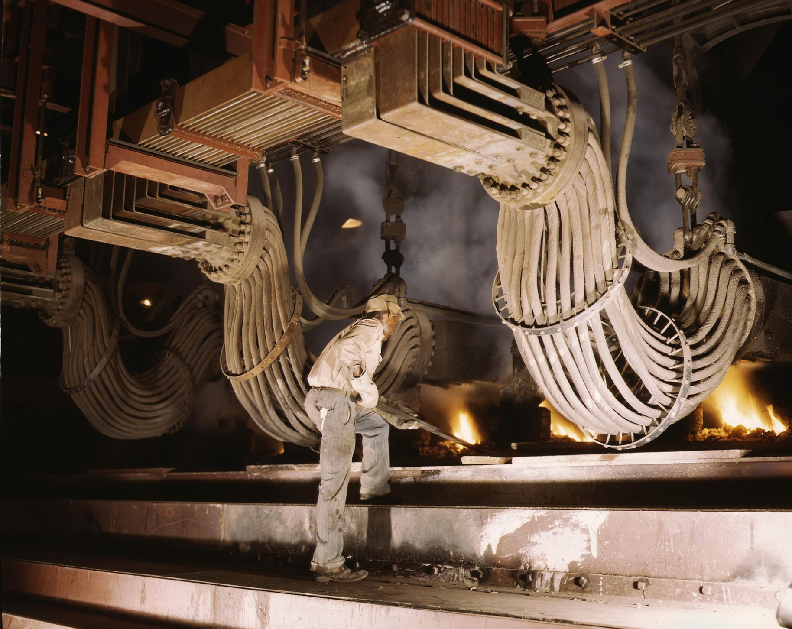
一处冶金车间，摄于1942年一家属于田纳西河谷管理局（TVA）的化工厂

Slide 5
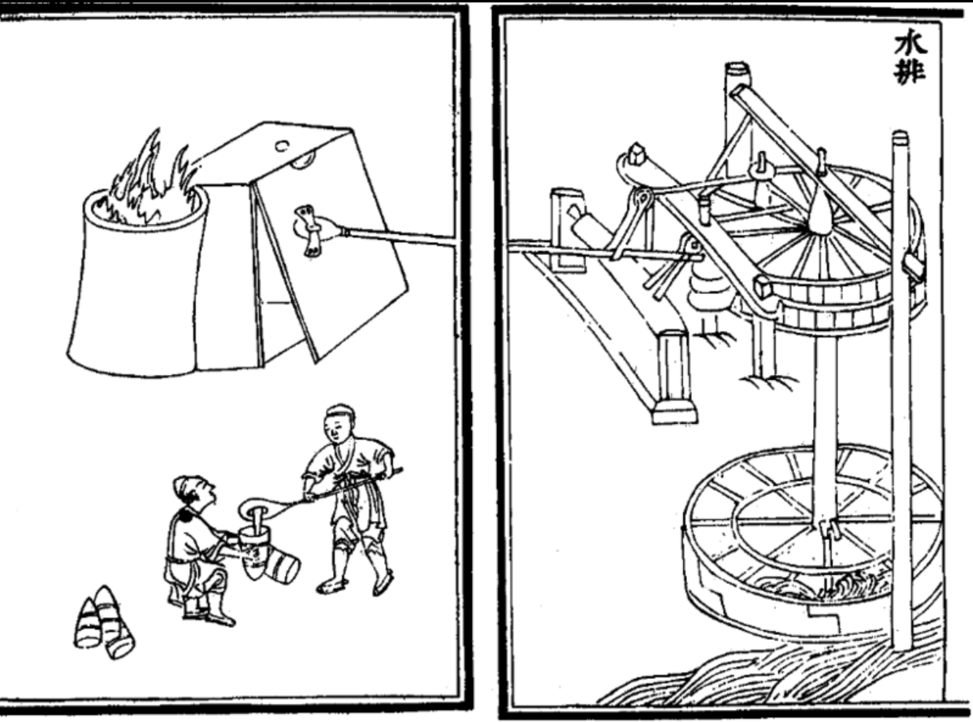
中国元代的冶铁工艺图解

Slide 6
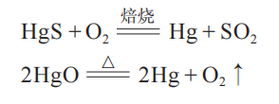
1. 热分解法
不活泼金属的硫化物或氧化物在焙烧或加热时就可分解，生成金属单质。例如，焙烧辰砂（HgS）或加热氧化汞都可以制取汞。
不活泼金属本身具有较强的氧化性，无需额外添加还原剂进行还原

Slide 7
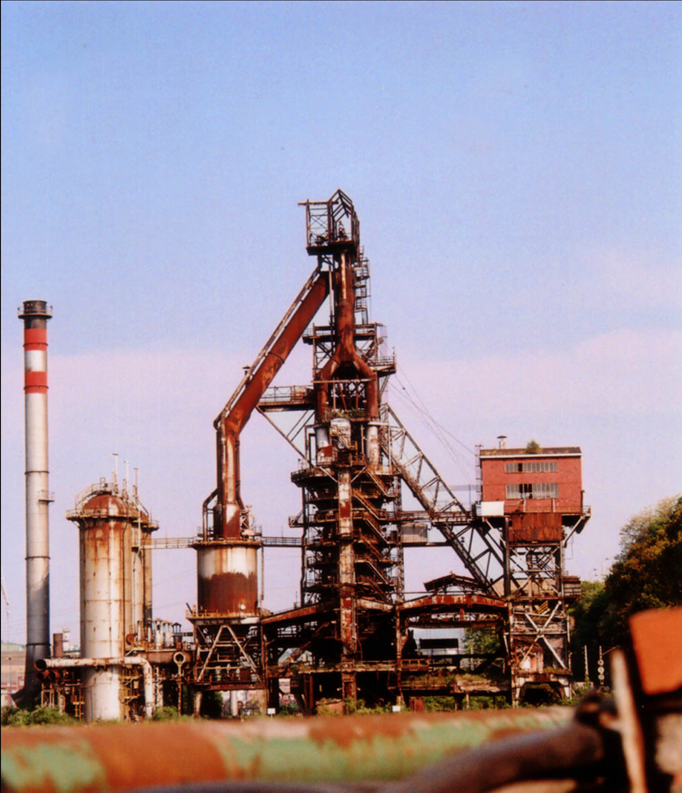
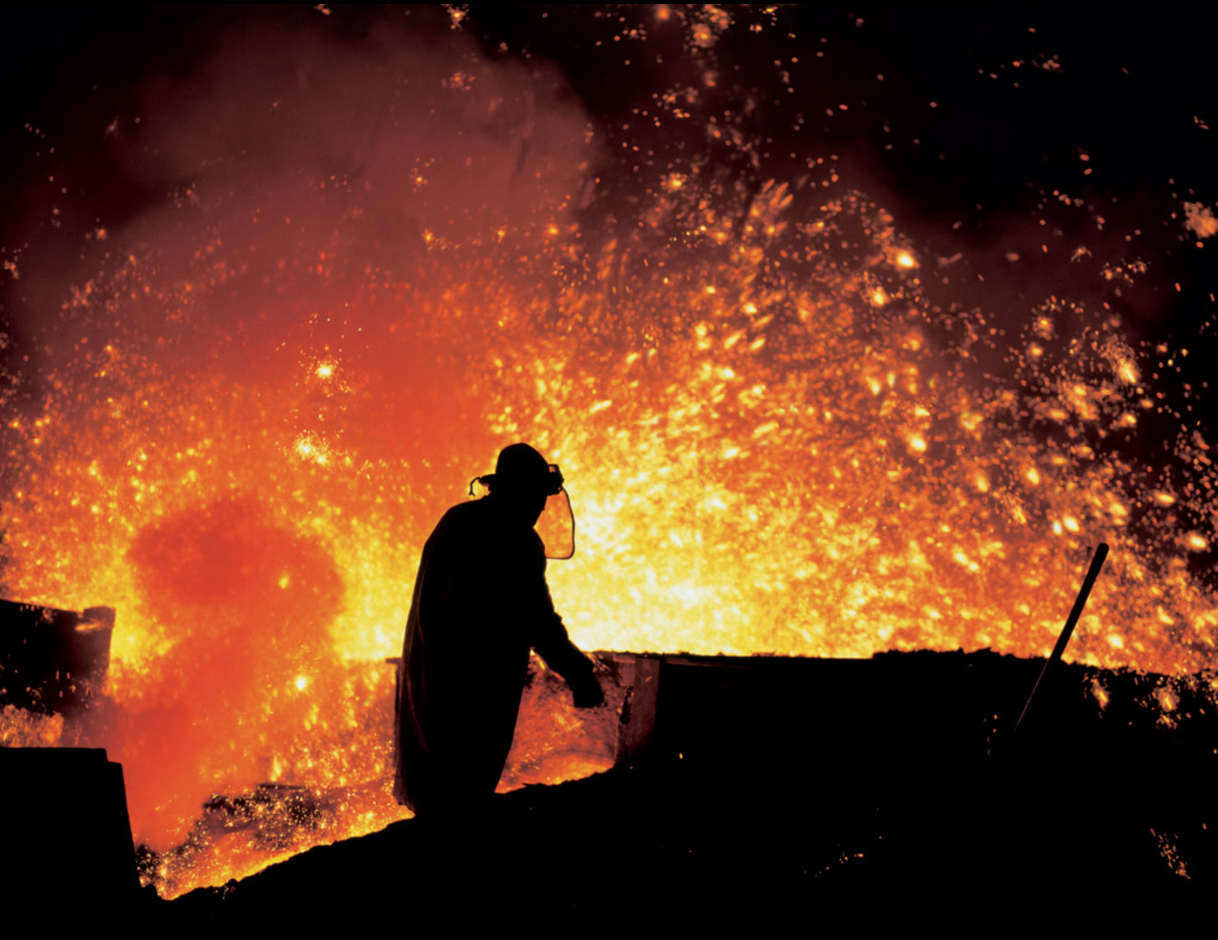
2. 热还原法
较活泼的金属可以采用热还原法来制得，常见的还原剂有氢气、焦炭、一氧化碳、活泼金属等。例如，高炉炼铁。
高炉外观，从左至右依次为烟囱、两座热风炉、高炉、进料的斜式皮带输送机
高炉上方口的熔融铁

Slide 8
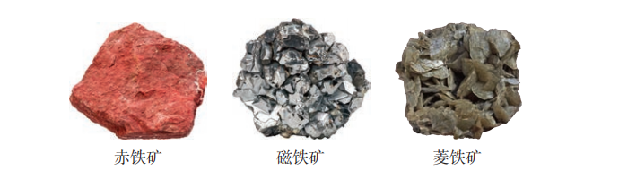
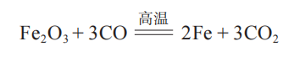
用于炼铁的矿石主要有赤铁矿（主要成分是Fe2O3）、磁铁矿（主要成分是 Fe3O4）和菱铁矿（主要成分是 FeCO3）等
炼铁最主要的化学反应是（以赤铁矿石为例）
在实际生产中，人们把铁矿石和焦炭等原料混合，在高温下炼制，这样炼出来的铁碳合金，称为生铁。为了提高性能和扩大用途，再除去生铁里的一部分碳和其他杂质，便炼制成了钢，也称为碳钢。在普通碳钢里添加适量的一种或多种合金元素，使钢具有一些特殊的性能，这种钢称为合金钢。

Slide 9
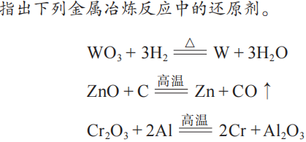
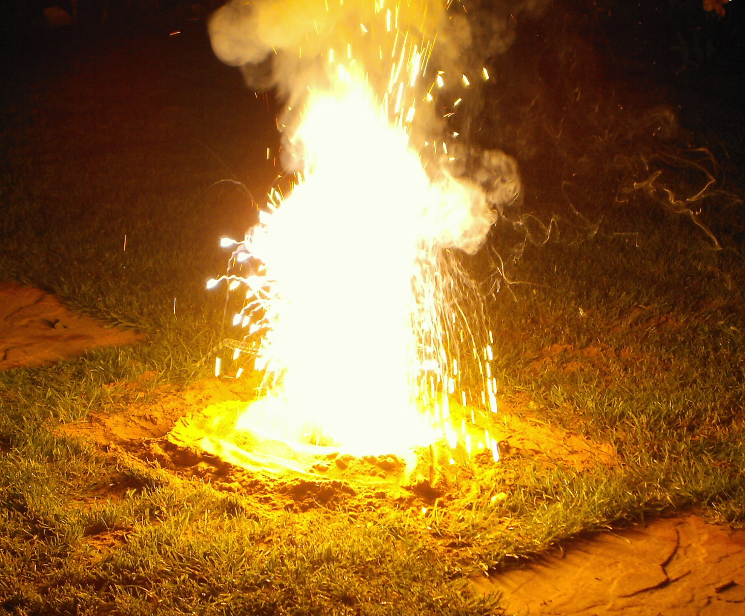
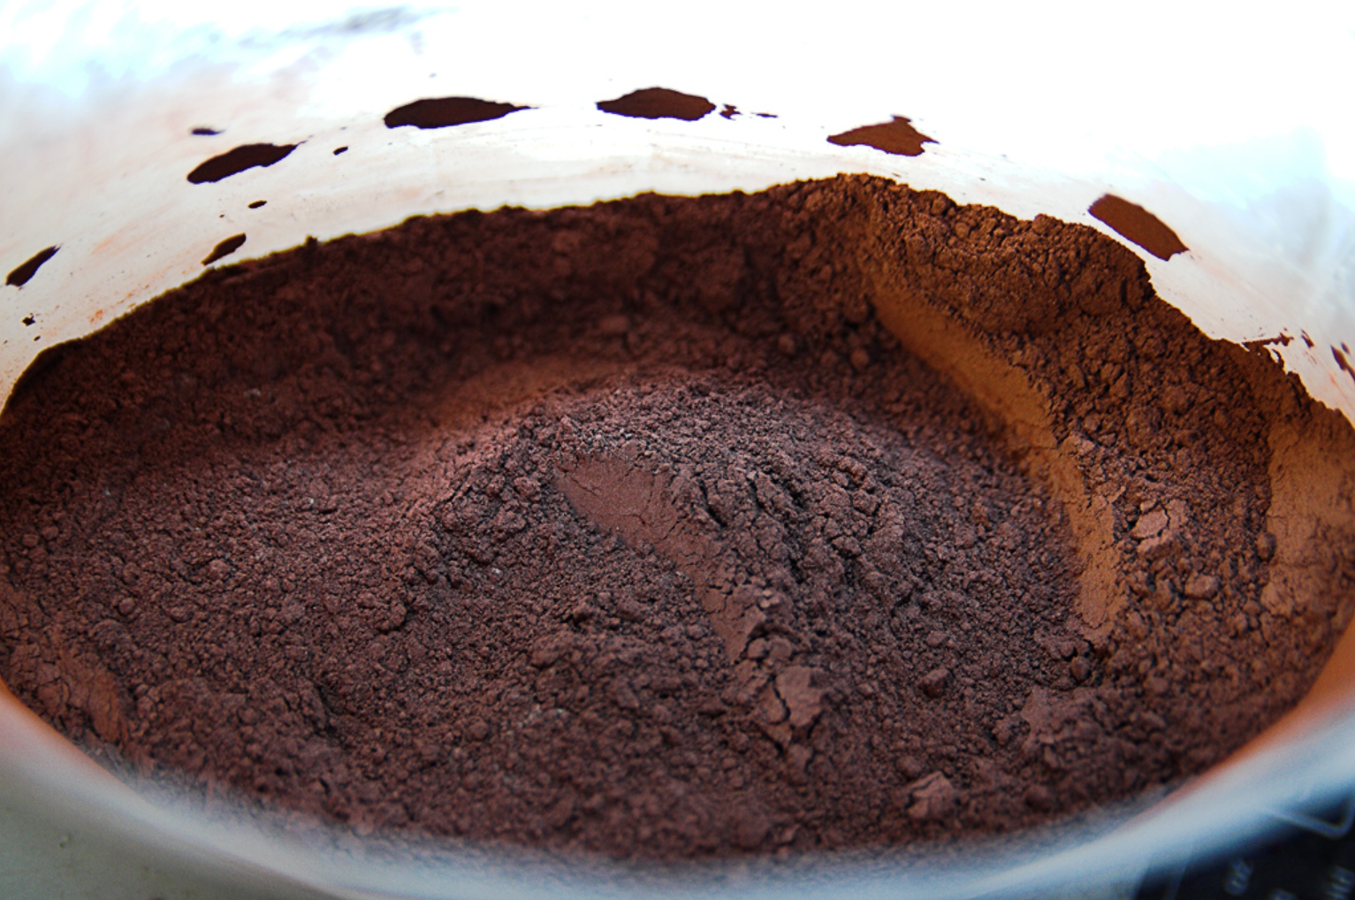
H₂
C
Al
铝热法
铝与氧化铁之间发生的铝热反应
铝与氧化铁混合组成的铝热剂

Slide 10
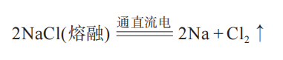
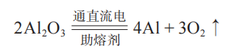
1. 电解法
活泼金属离子的氧化性很弱，用还原剂很难将它们从化合态还原成单质，一般采用电解法制得。例如，金属钠就是用电解熔融的氯化钠来制取的。
金属铝是用电解熔融氧化铝的方法制得的，但氧化铝熔点高，很难直接熔融电解。工业上用冰晶石（Na3AlF6）作为助熔剂，使氧化铝熔融的温度大大降低，然后通直流电制取。

